Slide 1
RGB
Rede social para discussão de tecnologia

Slide 2
Funcionalidades
Cadastro de usuário.
Login de usuário.
Recuperação de senha
Sistema de Postagem
Sessão de comentários nos posts
Edição de Perfil
Sistema de votos nos posts

Slide 3
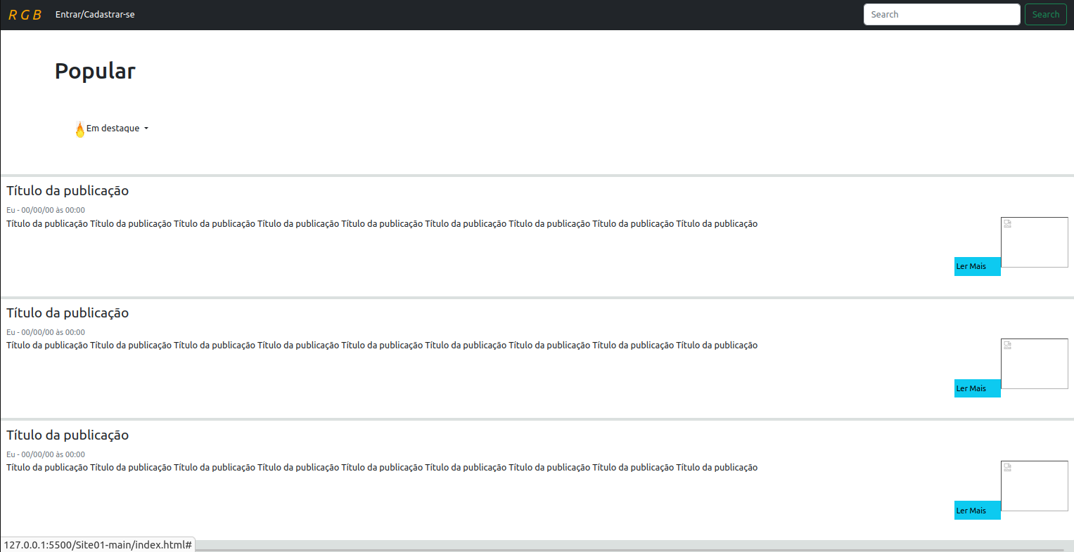
Protótipo de telas

Slide 4
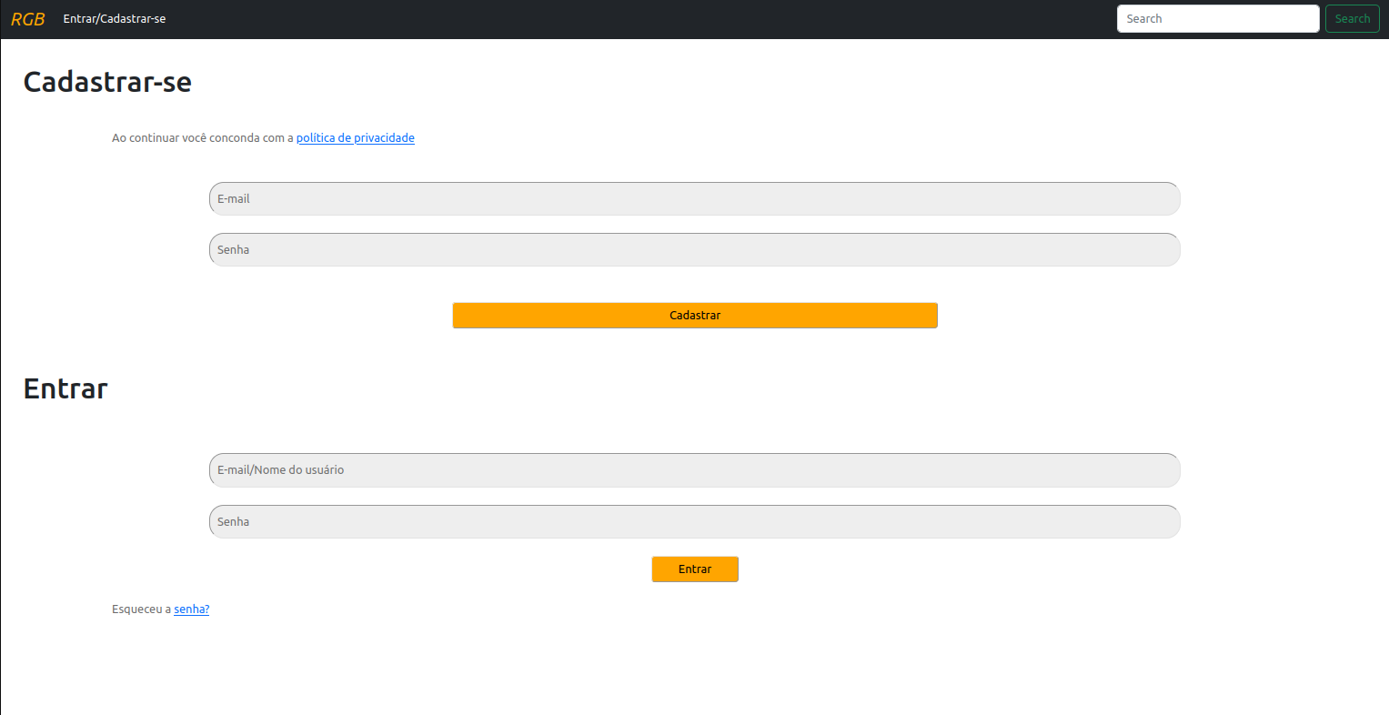

Slide 5
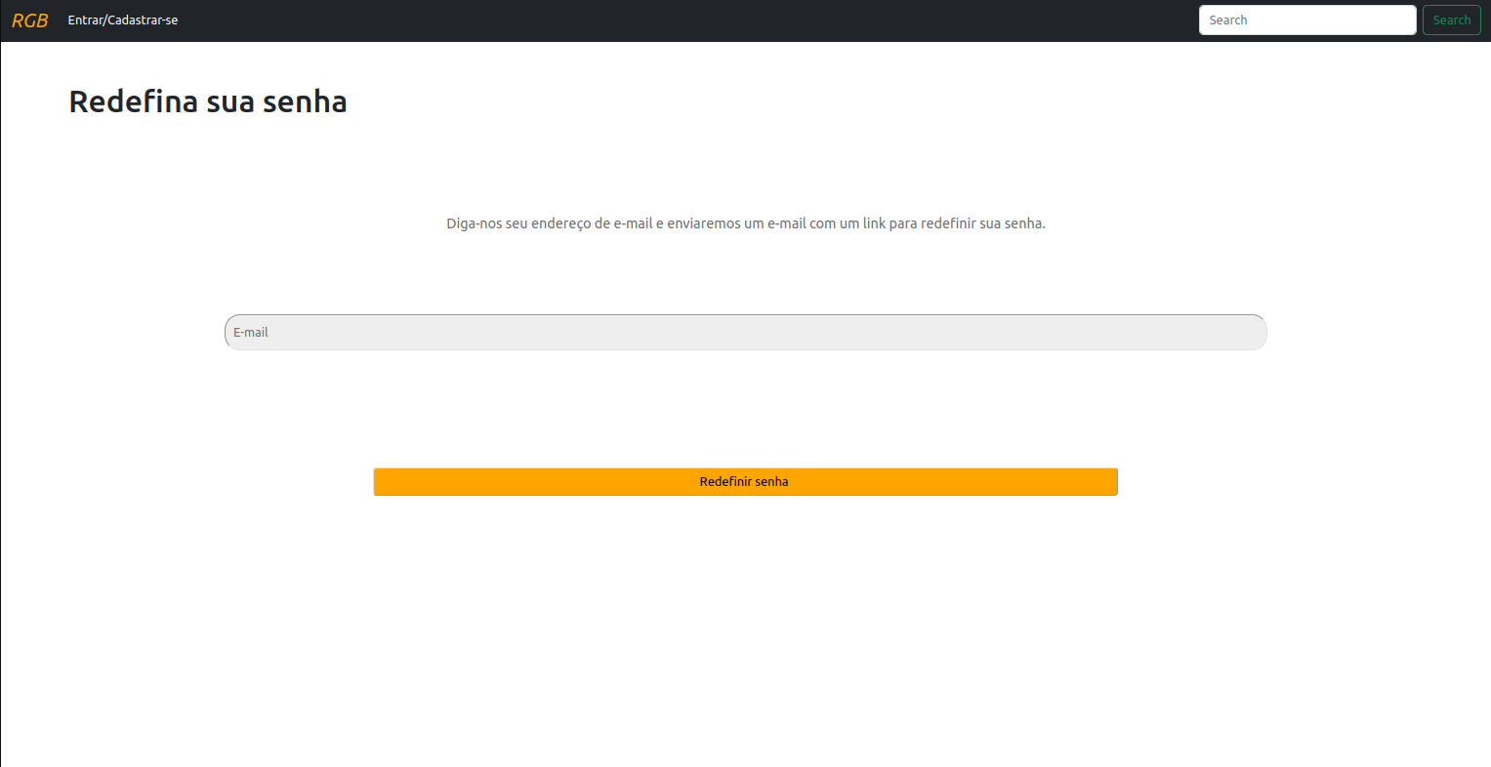

Slide 6
